Slide 1



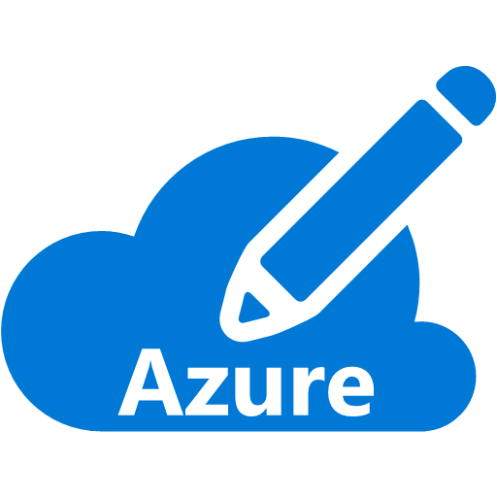


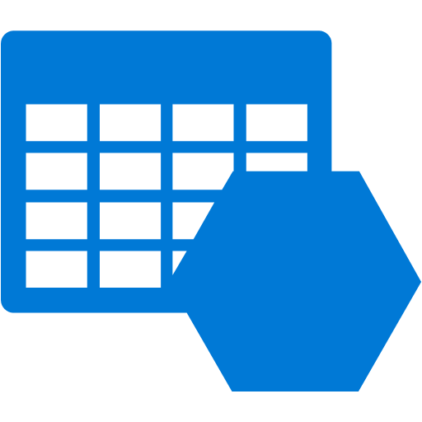



Azure AD
アプリ登録
Azure
Resource Manager
REST API
RBAC
アクセス
トークン
クレデンシャル
アクセストークン
を提示しつつ操作
アプリ
（実体）

Slide 2
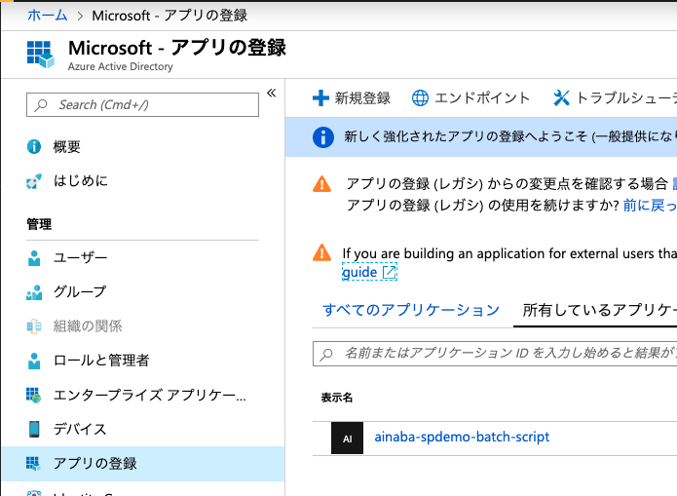
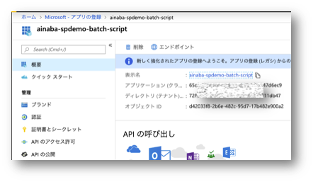
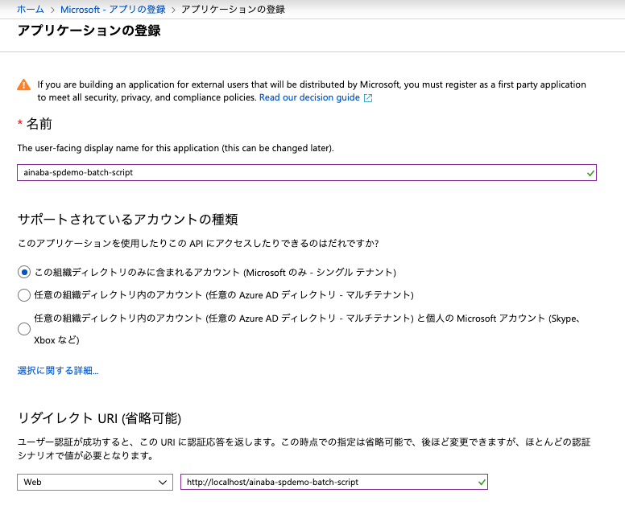
作成

Slide 3
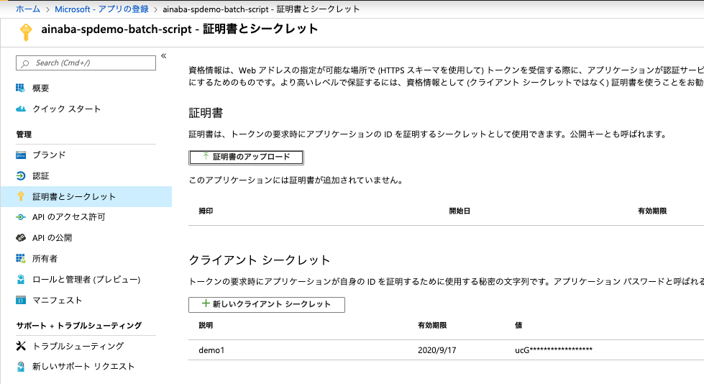

Slide 4
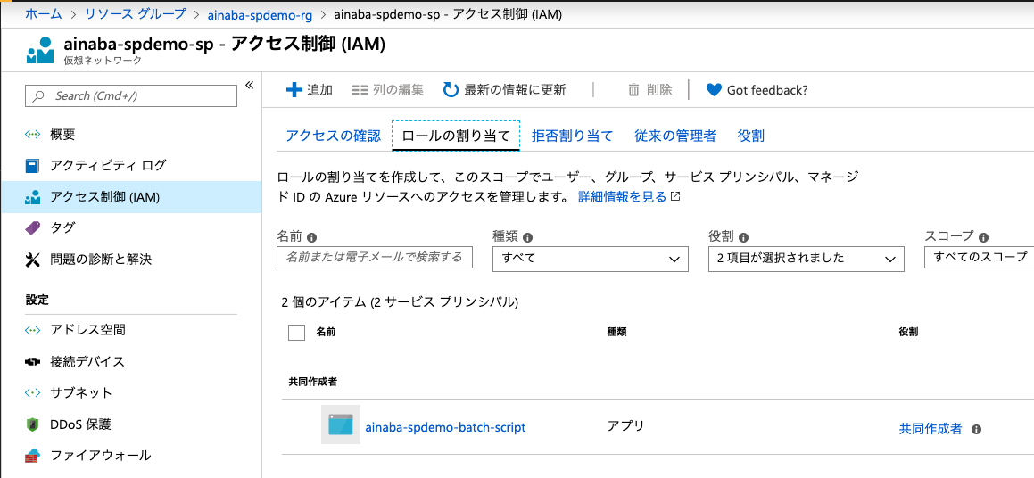

Slide 5
Azure AD
Azure
割当
アプリ
（実体）
呼出
アクセス
トークン
IMDS
RBAC
Inject
Resource Manager
REST API
アクセストークン
を提示しつつ操作

Slide 6
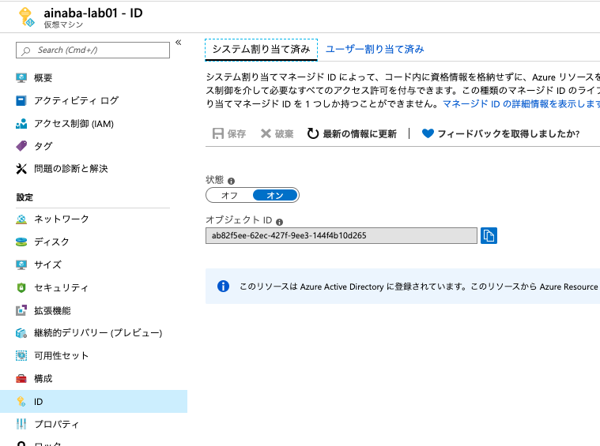

Slide 7
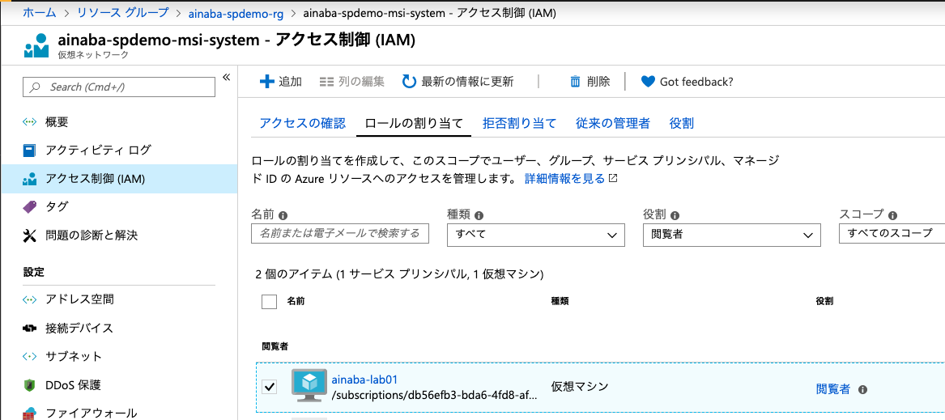

Slide 8

Azure
アプリ
（実体）
Azure AD
IMDS
割当
作成
アプリ
（実体）
IMDS
RBAC
割当
アクセストークン
を提示しつつ操作
Resource Manager
REST API

Slide 9
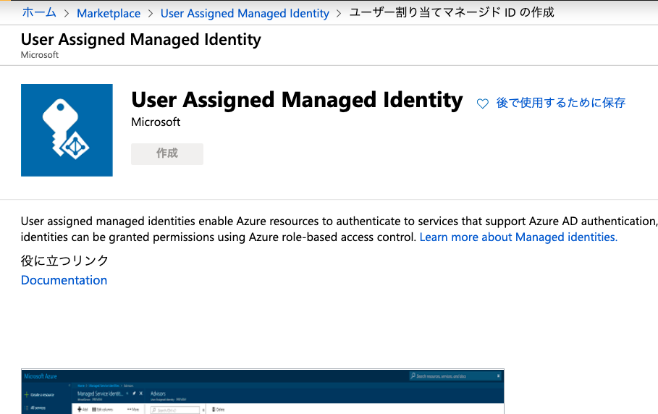
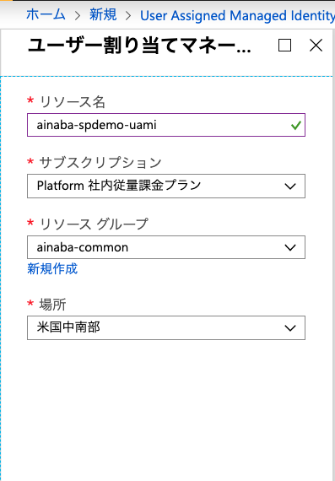

Slide 10
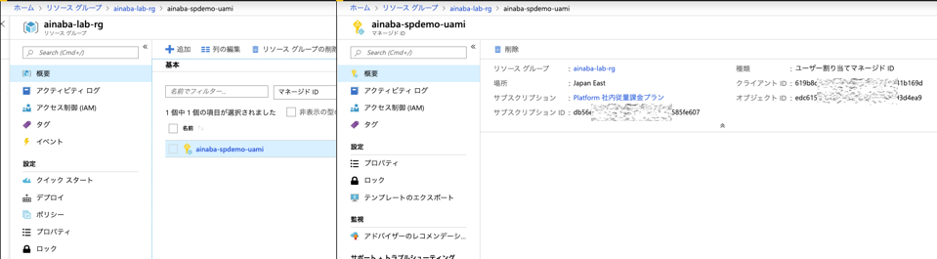

Slide 11
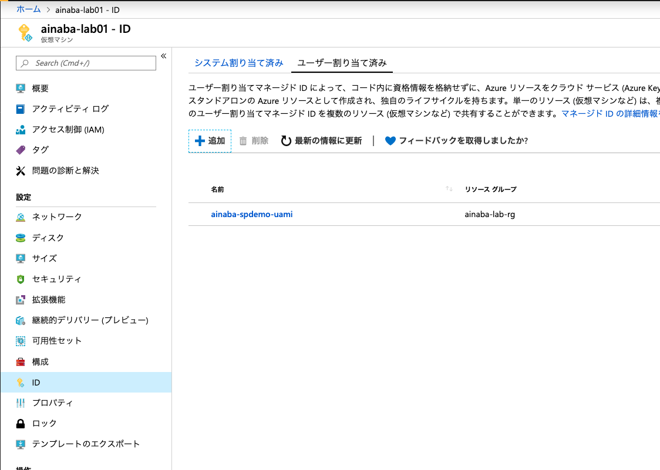

Slide 12
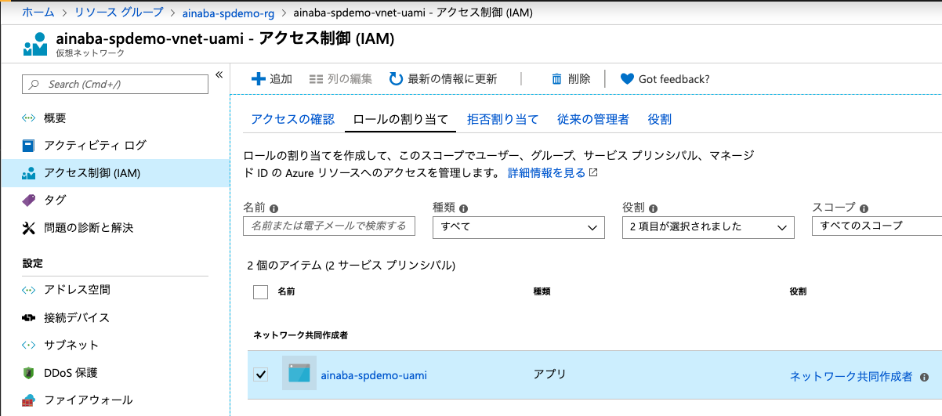

Slide 13
